Slide 1
МБОУ «Средняя общеобразовательная школа №34 с углубленным изучением отдельных предметов»
Классный час
по теме «Дни Воинской славы»
Классный руководитель10 «А»: Шенцева Т.А.
Обучающиеся: Гилевич Петр,
Буланцева Анастасия
2012

Slide 2
Дни Воинской славы: 27 января - День снятия блокады города Ленинграда (1944 г.) 2 февраля -День разгрома советскими войсками немецко-фашистских войск в Сталинградской битве (1943 г.) 23 февраля -День победы Красной Армии над кайзеровскими войсками Германии (1918 г.) - День защитников Отечества 18 апреля -День победы русских воинов князя Александра Невского над немецкими рыцарями на Чудском озере (Ледовое побоище, 1242 г.) 9 мая -День Победы советского народа в Великой Отечественной войне 1941 - 1945 годов (1945 г.) 22 июня -День начала Великой Отечественной войны (1941 г.) 10 июля -День победы русской армии под командованием Петра I над шведами в Полтавском сражении (1709 г.) 9 августа -День первой в Российской истории морской победы русского флота под командованием Петра I над шведами у мыса Гангут (1714 г.) 23 августа -День разгрома советскими войсками немецко-фашистских войск в Курской битве (1943 г.) 8 сентября -День Бородинского сражения русской армии под командованием М.И. Кутузова с французской армией (1812 г.) 11 сентября -День победы русской эскадры под командованием Ф.Ф. Ушакова над турецкой эскадрой у мыса Тендра (1790 г.) 21 сентября -День победы русских полков во главе с великим князем Дмитрием Донским над монголо-татарскими войсками в Куликовской битве (1380 г.) 7 ноября -День освобождения Москвы силами народного ополчения под руководством Кузьмы Минина и Дмитрия Пожарского от польских интервентов (1612 г.) 1 декабря -День победы русской эскадры под командованием П.С. Нахимова над турецкой эскадрой у мыса Синоп (1853 г.) 5 декабря -День начала контрнаступления советских войск против немецко-фашистских войск в битве под Москвой (1941 г.) 24 декабря -День взятия турецкой крепости Измаил русскими войсками под командованием А.В. Суворова (1790 г.)

Slide 3
Героическая битва за Ленинград

Slide 4
Сталинградская битва

Slide 5
День защитников Отечества

Slide 6
Ледовое побоище

Slide 7
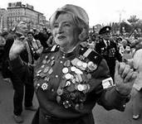
День Победы

Slide 8
День начала Великой Отечественной войны

Slide 9
Полтавская битва

Slide 10
Гангутское морское сражение

Slide 11
Курская битва

Slide 12
Бородинская битва

Slide 13
Морской бой у Тендры

Slide 14
Куликовская битва

Slide 15
День освобождения Москвы

Slide 16
Синопский морской бой

Slide 17
Битва под Москвой

Slide 18
Штурм Измаила

Slide 19
Города Воинской Славы Белгород Курск Орёл Владикавказ Малгобек Ржев Ельня Елец Воронеж Луга Полярный Ростов-на-Дону Туапсе Великие Луки Великий Новгород Дмитров Вязьма Кронштадт Наро-Фоминск Псков Козельск Архангельск Волоколамск Брянск Нальчик Выборг Калач-на-Дону Владивосток Тихвин Тверь Анапа Колпино Старый Оскол Ковров Ломоносов Петропавловск-Камчатский Таганрог Малоярославец Можайск Хабаровск

Slide 21
Вручение грамоты в Москве

Slide 22
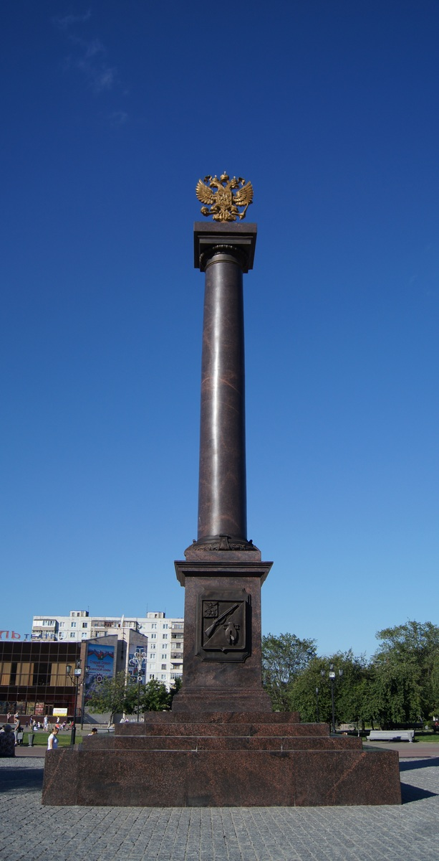
Город Воинской Славы

